Slide 1

CARRERA DE INGENIERÍA EN ELECTRÓNICA, REDES Y COMUNICACIÓN DE DATOS

Slide 2

“DISEÑO E IMPLEMENTACIÓN DE UN SISTEMA DE VIDEO VIGILANCIA Y UN SISTEMA ELECTRÓNICO PARA LA AUTOMATIZACIÓN DE PARQUEADEROS, DEL CENTRO COMERCIAL PASEO SAN FRANCISCO QUITO”.
PROYECTO DE GRADO
AUTOR: Angélica Neto
|

Slide 3

Planteamiento del problema
Planteamiento del problema
Antecedentes
Objetivos
En la actualidad, los niveles de inseguridad se ha visto presente en todo tipo de lugares, por ello varias empresas han promovido la creación y uso de varios sistemas de video vigilancia, de esta forma brinda seguridad al cliente, siendo así para algunas empresas una buena alternativa de manejo y control de actividades de su personal de trabajo.

Slide 4
Objetivo general
Planteamiento del problema
Objetivos
Antecedentes
Diseñar e implementar el sistema de video vigilancia y guiado de plazas para la automatización de los parqueaderos del centro comercial.

Slide 5
Objetivos Específicos
Planteamiento del problema
Objetivos
Antecedentes
Analizar y evaluar el sitio de trabajo para determinar el diseño y la estructura de la red de video vigilancia que se va utilizar.
Diseñar la red para el sistema de guiado de espacios libres para la automatización del parqueadero.
Implementar un sistema de video vigilancia y sistema de guiado de espacios libres.
Realizar las pruebas de presencia y ausencia de los vehículos en cada carril del parqueadero.
Monitoreo remoto de los equipos.
Comprobar el funcionamiento de cada equipo.

Slide 6
Antecedentes
Planteamiento del problema
Objetivos
Antecedentes
La primera referencia sobre el Circuito Cerrado de Televisión fue en 1942 (para el ejercito Alemán).
En 1949, primera comercialización del sistema.
En 1951 apareció el primer sistema para almacenar imágenes en una cinta de video (VTR)
En 1996 se desarrollo la primera cámara IP.

Slide 7
Estándar de red
IEEE 802.14 está caracterizado para crear estándares para transportar información sobre el cable tradicional de redes de TV.
DAVIC.-potencia la implantación de nuevas aplicaciones y servicios audiovisuales.
Juntos desarrollan una norma para sistemas ATM sobre redes HFC (Redes Hibridas Fibra óptica / Coaxial).

Slide 8
Diagrama de bloques
PARQUEADERO AUTOMÁTICO
SISTEMA DE CONTROL DE ACCESO Y CCTV.
Cámaras
Emisor de ticket
Barreras
Receptor de ticket
Software
SISTEMA DE GUIADO DE ESPACIOS.
Sensores
Indicadores
Paneles de información
Software
SISTEMA DE COBRO AUTOMÁTICO.

Slide 9
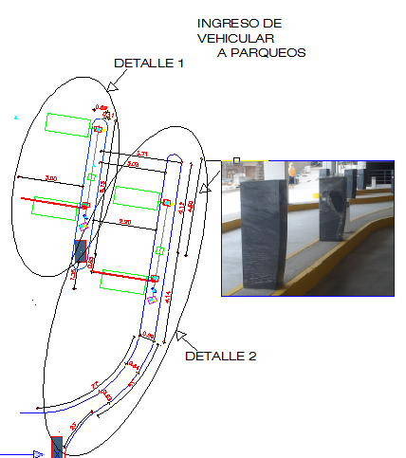
SISTEMA DE CONTROL DE ACCESO

Slide 10
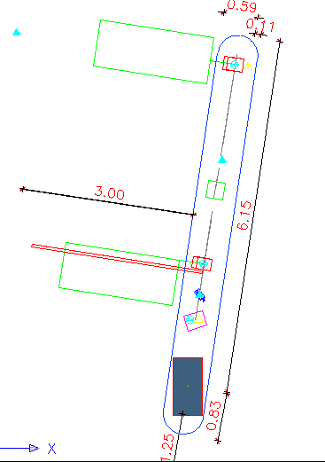

Slide 11
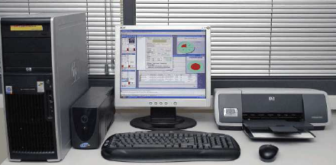
EQUIPOS
Centro de control
Emisor de entrada y salida
Barreras
Cámara lectora de placas
Desde este dispositivo situado en la oficina central del estacionamiento podremos visualizar todos los equipos del parqueadero y actuar sobre ellos de forma remota. También desde este equipo configuramos las tarifas, abonos, contadores.

Slide 12
Funciones:
Estos equipos son los que dan acceso a entrar y salir del parqueadero.
Expedición de tickets de rotación.
Expedición según tipo de vehículo (coche, moto…).
Aceptación tickets pre-venta.
Detección ticket fraude.
Anulación de ticket.
Emisión remota de ticket.
Anulación de ticket si no se retira.
Gestión de matriculas (LPR).
Gestión de carteles de ocupación.
Gestión de cámaras perimetrales.
Control de múltiples barreras (máx. 4).
Control de esclusas y carril de retorno.
Telecarga remota de software y firmware.
Asistencia remota.
Centro de control
Emisor de entrada y salida
Barreras
Cámara lectora de placas

Slide 13
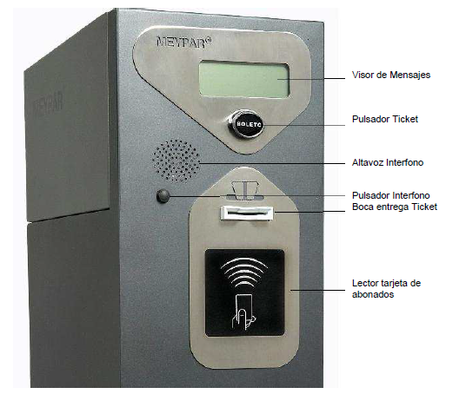
Partes de entrada

Slide 14
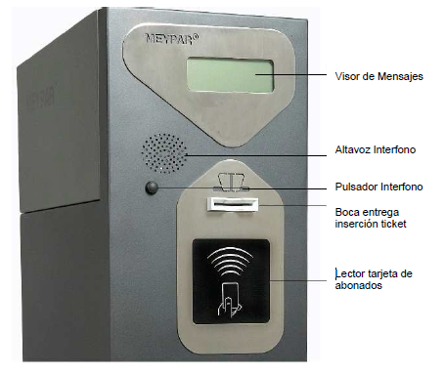
Equipo de salida

Slide 15
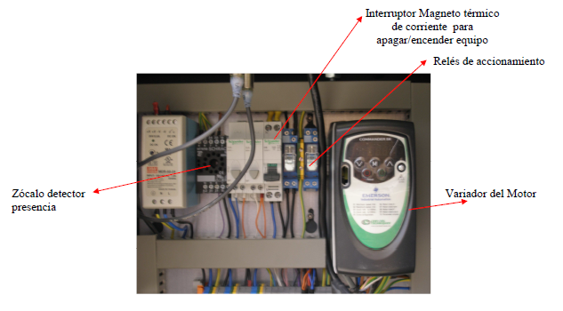
Funciones:
La barrera siempre va acompañada de un equipo de entrada, equipo de salida, también se puede acceder por radio mando o mediante presencia en lazo inductivo.
Centro control
Cámara lectora de placas
Barreras
Emisor de entrada y salida

Slide 16
QUERCUS
Centro de control
Emisor de entrad y salida
Barrera
Cámara lectora de placas
DESCRIPCIÓN
SmartLPRR Access es un sistema LPR especialmente diseñado para la utilización en carriles de acceso con barrera.
SmartLPRR Access esta formado por un único equipo hardware que debe instalarse en cada uno de los carriles a controlar.
Este equipo integra todos los elementos necesarios para la E/S de señales, las comunicaciones, la iluminación de la escena, la captura de las imágenes y el procesamiento de las misma

Slide 17

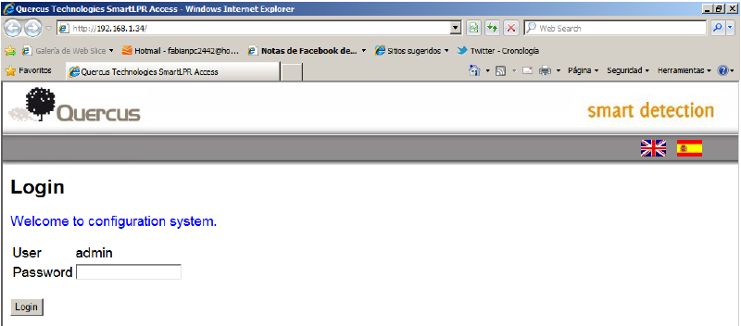
Configuración de las cámaras
Utilizamos el browser:

Slide 18

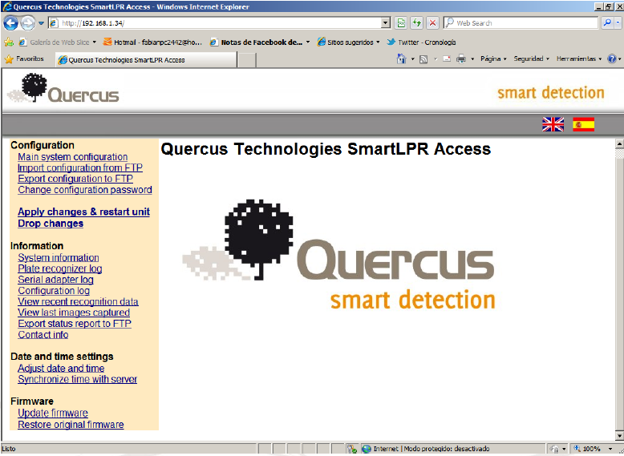

Slide 19

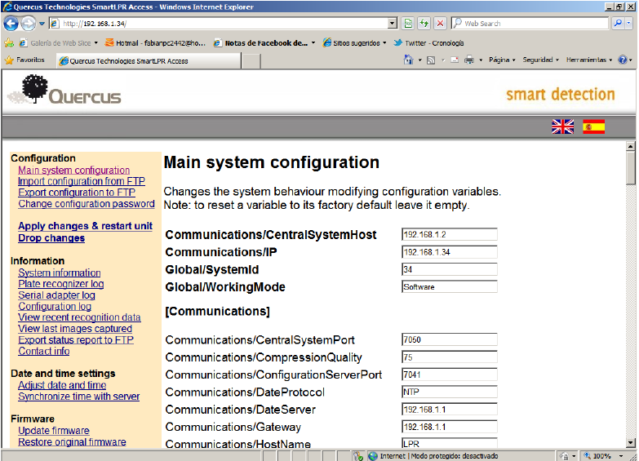

Slide 20

Esquema general de la instalación
Unidad de control
Meypark Server.- centraliza las comunicaciones.
Meypark User Terminal.-monitorea los equipos.
Meypark Admin.- arranca y apaga el sistema Meypark Server.

Slide 21
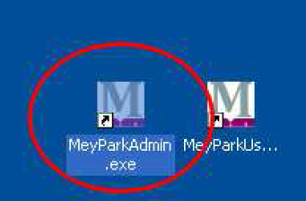
MeyparkAdmin

Slide 22
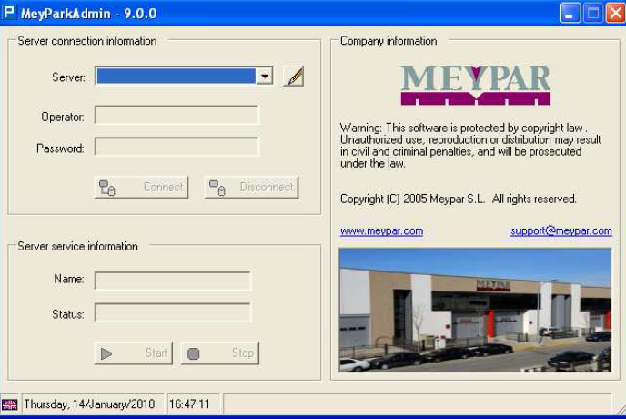

Slide 23
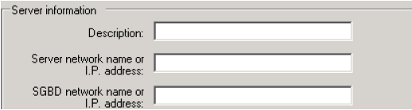
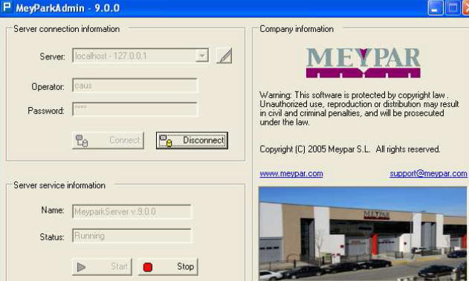

Slide 24

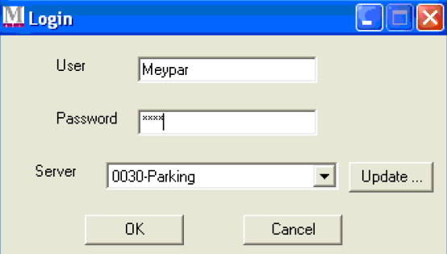
User Terminal

Slide 25













Slide 26
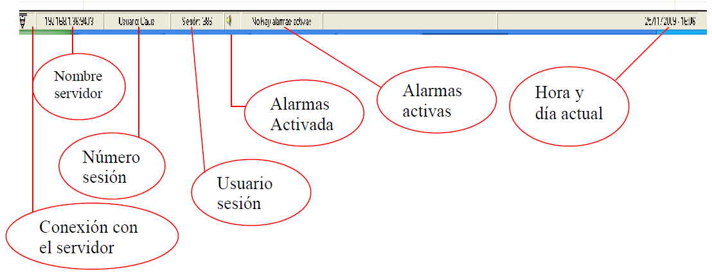

Slide 27

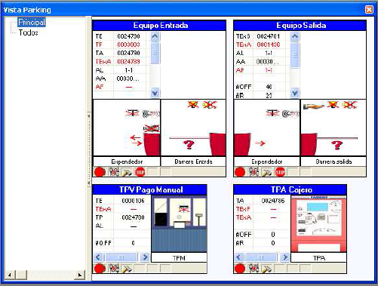

Slide 28
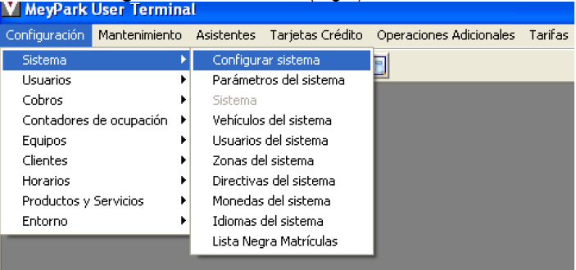
Crear un nuevo sistema

Slide 29
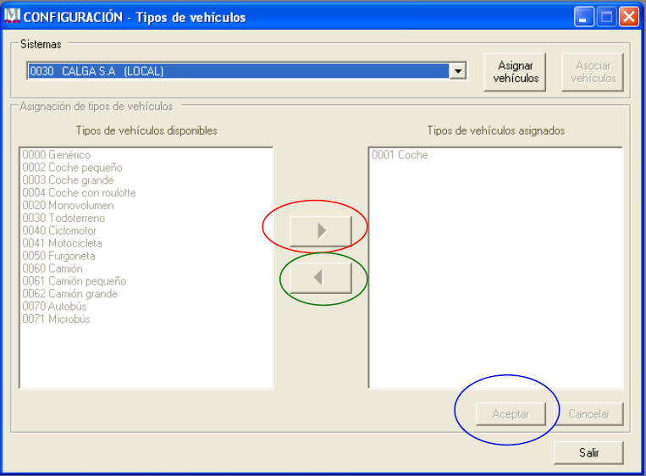
Configuración: Vehículo

Slide 30
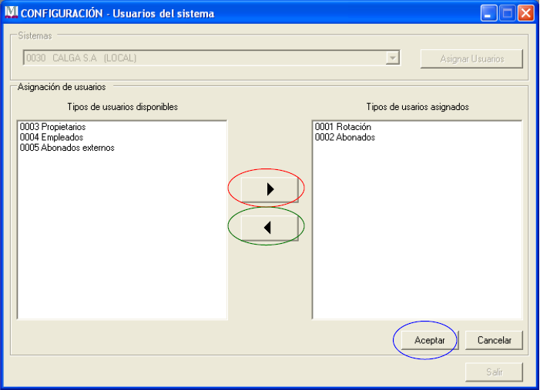
Configuración: Usuario

Slide 31
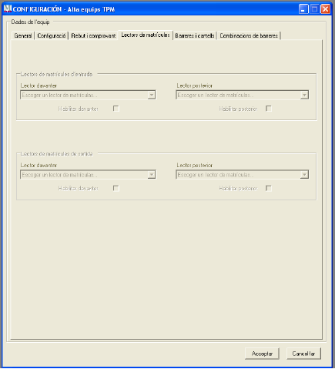
Lector de matriculas
indicar en que equipo va y el modelo de la cámara.

Slide 32
Sistema de guiado de espacios libres
Sensores de Plaza
Indicadores Luminosos
Paneles de Información
Detectores de Paso
Elementos de Control
Cableado y conexionado
Sistemas de fijación

Slide 33
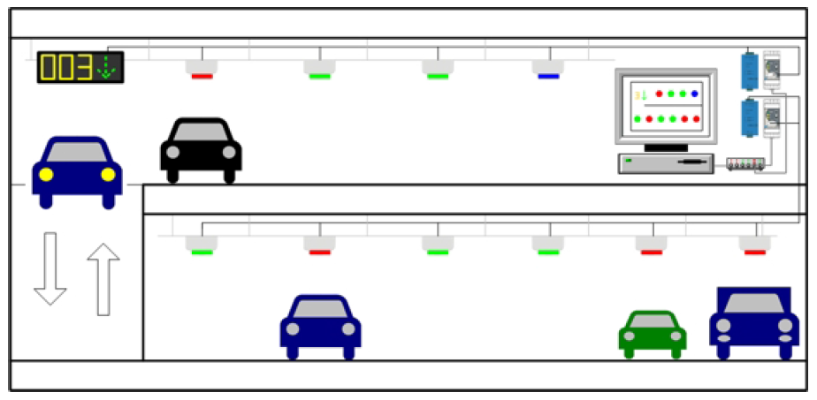
Topología Física

Slide 34
SENSORES DE PLAZA
Los sensores de ultrasonidos de plaza, tienen como principal misión, la de detectar la presencia de un vehículo estacionado en una plaza de aparcamiento.
Sensor de Ultrasonidos Standard SP3-RG SP3-RB.
Sensor de Ultrasonidos Standard SP3:

Slide 35
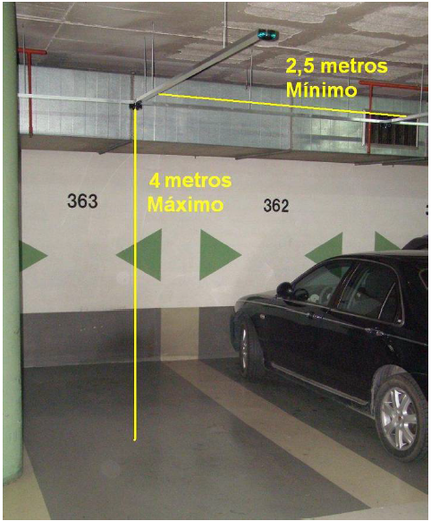
Instalación de los sensores

Slide 36
PANELES DE INFORMACIÓN
La función es de dotar a los usuarios de la información necesaria, para encontrar plazas libres en el menor tiempo posible.

Slide 37
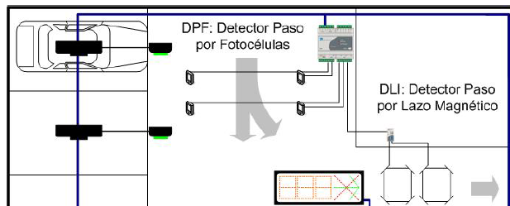
DETECTORES DE PASO
Tienen la misión de detectar a los vehículos en movimiento por el aparcamiento, para ajustar en tiempo real las plazas libres del aparcamiento.

Slide 38
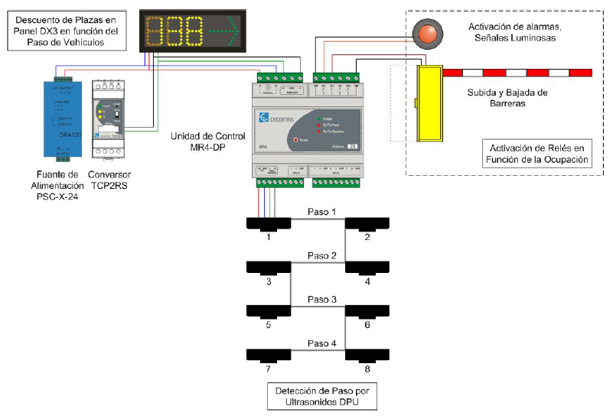

Slide 39
EQUIPOS DE CONTROL
Relaciona todos los elementos del aparcamiento, es decir, recoger la información de los sensores de Plaza, de los, detectores de Paso, tratar los datos y enviar la información a los Paneles de Información del aparcamiento.

Slide 40
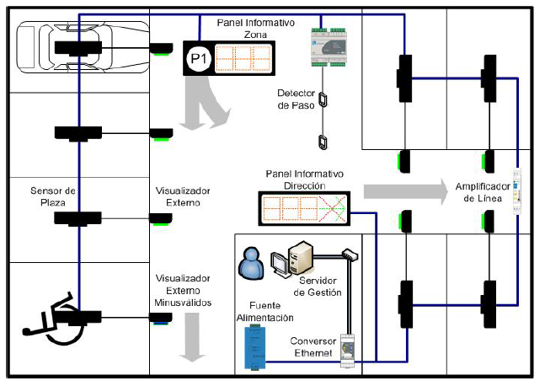
Diseño del sistema de guiado de plazas

Slide 41
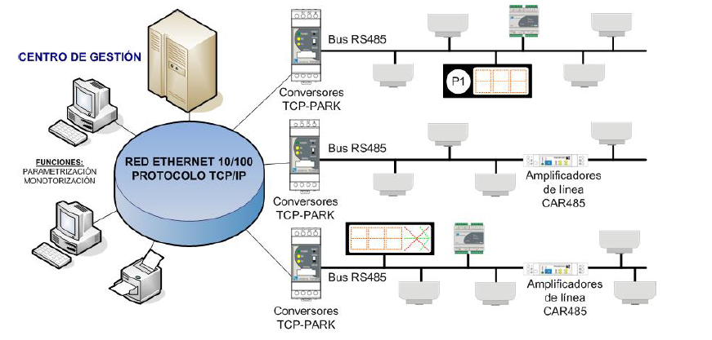
Topología lógica

Slide 42
SOFTWARE
Es un Software de Gestión de aparcamiento muy potente, desde el que se puede gestionar un Sistema de Guiado de Plazas y un sistema d video.

Slide 43
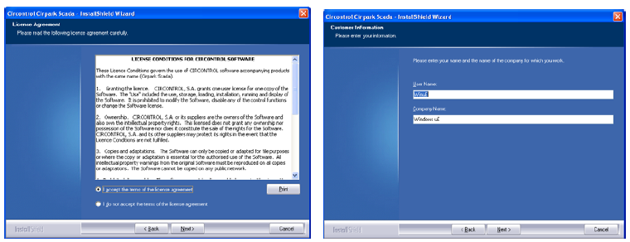
Instalación del Scada

Slide 44
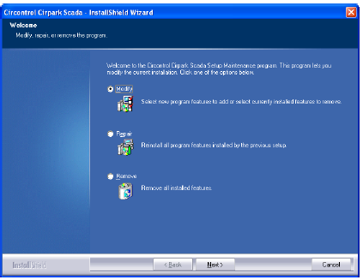
Paso 2:

Slide 45
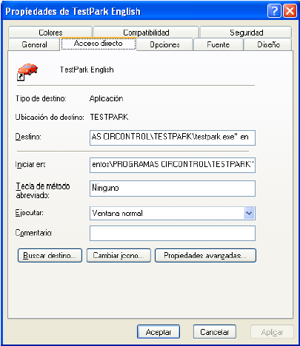
Instalamos TEXPARK
Es un software basado en MSDOS con una sencilla interfaz gráfica.

Slide 46
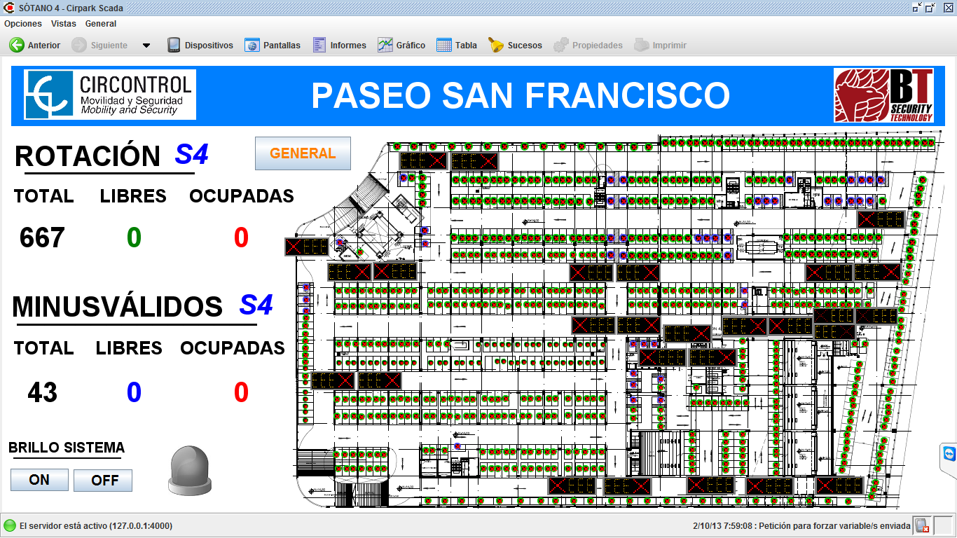

Slide 47
CONCLUSIONES:
Para la implementación del sistema automático del parqueadero se utilizó equipos de alta tecnología, ya que cumplen con los requerimientos de proyecto, los mismos que garantizan el correcto funcionamiento del sistema.
Al realizar el estudio técnico para determinar que equipos se van a utilizar en el proyecto, se tomó en cuenta tecnología y precios, siendo equipos de tecnología IP los que cumplen estos requerimientos.
En el sistema de video vigilancia se utilizó equipos IP ya que es de fácil manejo, permiten el monitoreo desde cualquier parte del mundo y es compatible con todos los equipos que se usa en la actualidad.
El sistema de video vigilancia IP nos garantiza tener un sistema efectivo garantizando audio y video de alta calidad, un sistema escalable y expandible para en un futuro acceder a actualizaciones.

Slide 48
La implementación del sistema de guiado de espacios libres, facilita la visita al centro comercial, siendo una de las aplicaciones más acogida por el cliente.
El uso del sistema Scada en el proyecto ayuda al monitoreo de los parqueaderos, siendo una herramienta útil para verificar el correcto funcionamiento del mismo.
La monitorización remota del sistema automático de parqueadero es de gran utilidad ya que nos permite visualizar el estado en el que está el parqueadero esto desde cualquier parte del mundo.
Se realizó un análisis de costos para determinar la rentabilidad y fiabilidad que tiene este proyecto, dando como resultado el tiempo que se recupera la inversión inicial, que es de un año y cuatro meses.

Slide 49
RECOMENDACIONES
La cámara lectora de placas tiene radiación led, por lo que se recomienda no mirar directamente al foco de la unidad desde corta distancia durante periodos de tiempo superiores a 30 segundos (cuando esté en funcionamiento).
Organizar e identificar el cableado y los conexionados, utilizando los estándares de cableado estructurado.
Utilizar el equipamiento adecuado para el personal que está a cargo del desarrollo del proyecto.
Para la instalación de los equipos, tener en cuenta las especificaciones técnicas de cada equipo.
Realizar el mantenimiento a los equipos, tomando en cuenta las fechas en las que se recomienda.

